Slide 1
モンスターキャッチャー
開発：UnrealEngine5

Slide 2
ゲーム内容
ロープと投てき武器を使いモンスターを捕獲するゲーム
投てき武器をつかいモンスターを弱らせロープで捕獲し納品、条件の数を納品できればステージクリア
クリア後報酬を獲得し、報酬を消費することによって スキル取得や投てき武器の強化を行える

Slide 3
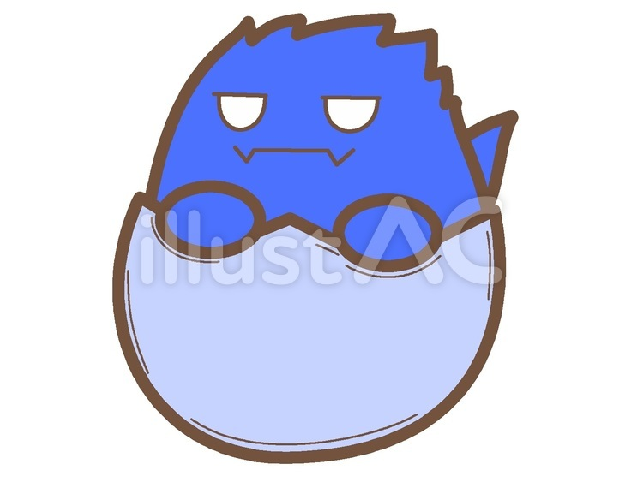
追加出来たら面白そう
モンスターから卵がドロップすることがあり、 その卵からは一定確率で子モンスターがうまれ報酬の素材などを使い育てることによって捕獲作業の味方となってくれる

Slide 4
操作
移動：WASD
ジャンプ：SPACE
ダッシュ：Shift
ロープ：右クリック
投てき武器：左クリック
回避：コントロール
ロックオン：R
視点切り替え：F

Slide 5
ご清聴ありがとうございました。

